Slide 1
SEA A TEXPIA 1 VILLA NUEVA
Teléfono:
(502) 6644 7400
Dirección:
16 Av 8-08 Z.4Villa Nueva - Guatemala

Slide 2
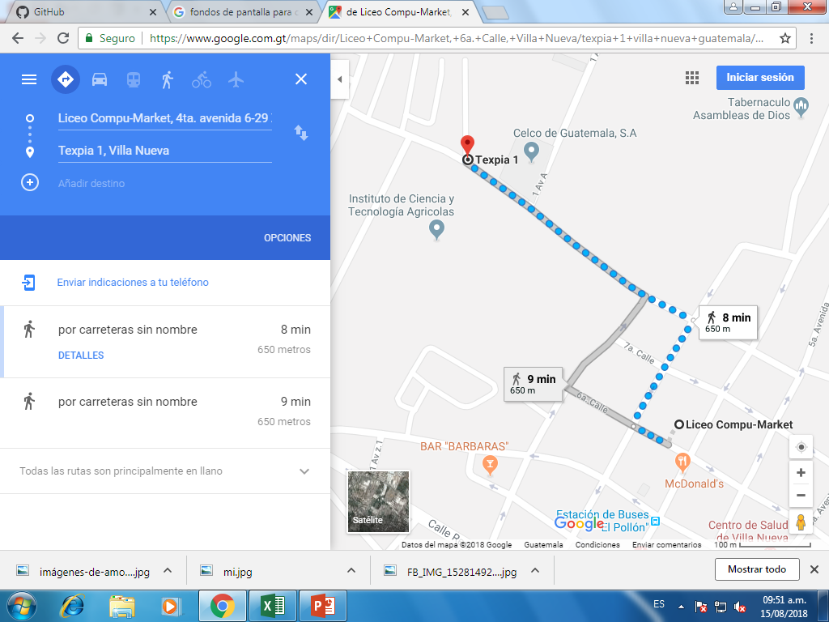

Slide 3
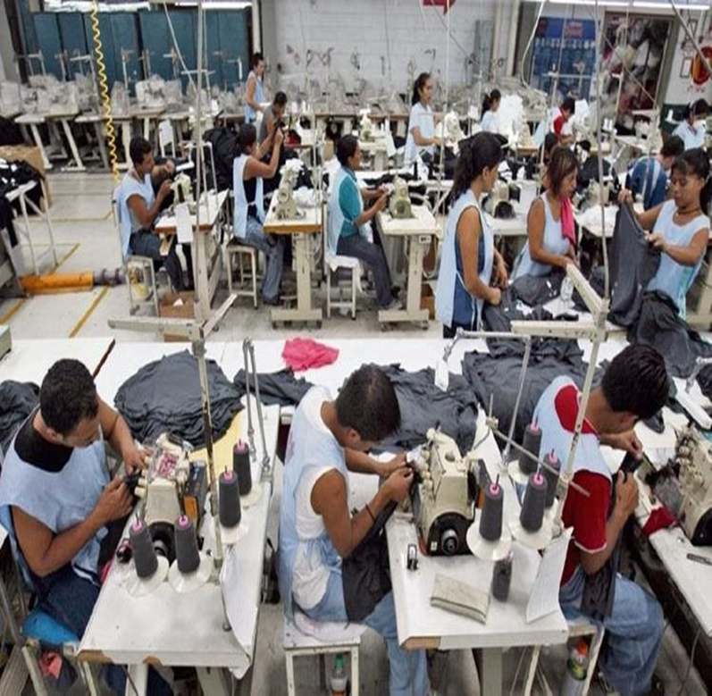
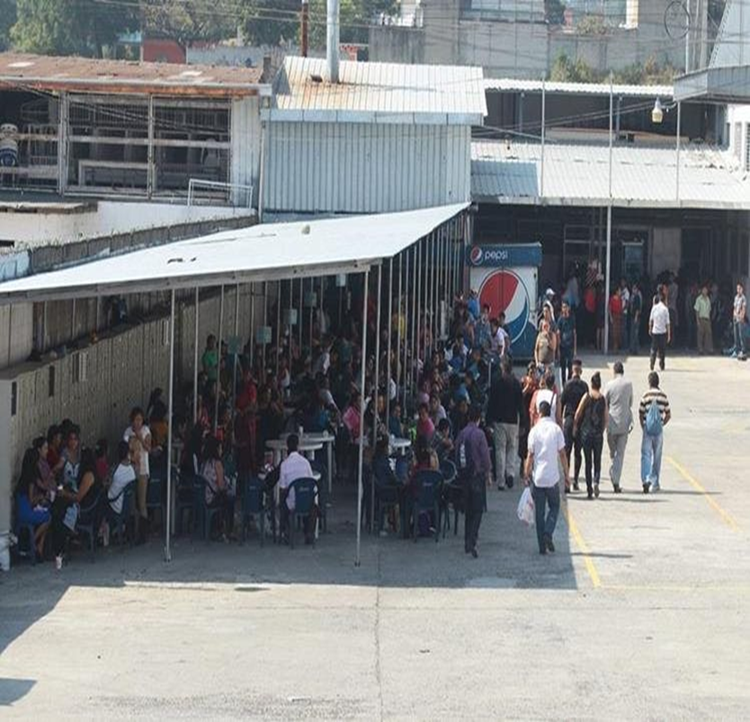
Personas Trabajadoras y Humildes

